Slide 1
Полустатические cтруктуры данных. Очереди. Деки

Slide 2
Очереди
Упорядоченный набор элементов, которые удаляются с одного конца, а помещаются в другой конец.
одномерная структура данных организованная в соответствии с правилом FIFO (First In First Out)

Slide 3
Проблема концов очереди
SIZE
циклическая (или кольцевая) очередь
next = (lst+1) % SIZE
lst=5 next = (5+1)%6 = 0

Slide 4
Операции над очередью
Начальная установка
Добавление - insert
Удаление– remove
Проверка переполнения очереди и включение в нее элемента
Проверка элементов и исключение элемента

Slide 5
Представление очереди массивом
#define size 100 //макс. длина
int Q[size]; //массив элементов
int Head; //указатель на первый элемент
int Tail; //указатель на следующий за последним

Slide 6
Представление очереди массивом
void clearQ() //очистить очередь Queue
{ Head = Tail = 0; }

Slide 7
Представление очереди массивом
int InsertQ(int val) //добавить в конец очереди
{ int nxt;
if ((nxt = (Tail+1) % size) == Head)
return 0; //выход, если переполнение
Q[Tail] = val; //добавление в конец
Tail = nxt; //перемещ. индекса на следующий
return 1;
}

Slide 8
//извлечь из начала
int DequQ()
{ int val;
if (Head == Tail) return 0;
val = Q[Head++]; //извлечь из начала
Head %= size; //по достижении Head==size индекс начала сбрасывается в 0
return val;
}

Slide 9
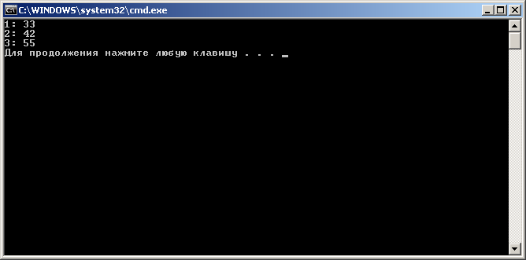
Представление очереди массивом
void main()
{ clearQ();
InsertQ(33); InsertQ(42); InsertQ(55);
cout<<"1: "<<DequQ()<<endl;
cout<<"2: "<<DequQ()<<endl;
cout<<"3: "<<DequQ()<<endl;}

Slide 10
Циклическая очередь
Элементы циклической очереди будут расположены в Q[Head], Q[Head+1], … Q[Tail-1]. Равенство Head ==Tail является признаком пустой очереди.
То есть, если Head == (Tail+1) % size, то очередь заполнена, и попытка добавить элемент приводит к переполнению

Slide 11
На основе динамического массива
struct QUEUE
{ int Head; //индекс начала
int Tail; //индекс конца
int Size; //размер
int* Data; //данные
QUEUE (int size)
{ Head = Tail = 0;
Data = new int [Size = size+1]; }
bool isFull() //переполнение
{ return (Head % Size == (Tail+1) % Size);};
bool isEmpty() //очередь пуста
{ return (Head % Size == Tail % Size); } };

Slide 12
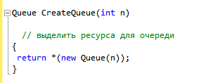

Slide 13
//Добавление нового элемента в конец:
bool EnQueue(QUEUE &q, int val)
{ bool x = true;
if (x = !q.isFull()) //если нет переполнения
{ q.Data[q.Tail] = val; //добав.элем. в конец
q.Tail = (q.Tail+1) % q.Size; } //увел.индекс
return x;
};

Slide 14
//Функция извлечения элемента:
bool DeQueue(QUEUE &q)
{ int x = 0;
if (!q.isEmpty()) //если очередь не пуста
{x = q.Data[q.Head]; //взять данное с начала
q.Head = (q.Head+1) % q.Size; }
return x; //вернуть элемент
};

Slide 15
//Функция чтения элемента без извлечения:
int Peek(QUEUE &q)
{ int x = 0;
if (!q.isEmpty())
x = q.Data[q.Head]; //прочит. элем.с начала
return x; //вернуть элемент
};

Slide 16
//Функция очистки очереди:
void ClearQueue(QUEUE &q)
{ q.Tail = q.Head = 0; }

Slide 17
//Функция освобождения ресурсов памяти, занимаемой массивом
void ReleaseQueue(QUEUE&q)
{ delete [] q.Data;
q.Size = 1;
q.Head = q.Tail = 0; }

Slide 18
//Вывод на экран
void PrnQ(QUEUE &q)
{ int t = q.Head;
while (!q.isEmpty())
{ cout<<(int)q.Data[q.Head]<<' ';
q.Head = q.Head+1; }
q.Head = t;
cout<<endl;
}

Slide 19

void main()
{ QUEUE Q1 = CreateQueue(3);
int a1 = 1, a2 = 2, a3 = 3;
bool rc = EnQueue(Q1, a1);
rc = EnQueue(Q1, a2);
rc = EnQueue(Q1, a3);
PrnQ(Q1);
rc = DeQueue(Q1);
PrnQ(Q1);
}

Slide 20
Реализация очереди на основе списка
#include<iostream>
using namespace std;
struct QUEUE
{ void* Data;
QUEUE *next;
};

Slide 21
//Функция добавления элемента в очередь:
void EnQueue(QUEUE **ppQu, void* val)
{ if (*ppQu) //если очередь не пустая
{ QUEUE *pN = new QUEUE;
QUEUE *pQ; pQ = (*ppQu);
while (pQ ->next)
pQ = pQ->next; //перейти в конец очереди
pN->Data = val; //заполнить поле
pN->next = NULL;
pQ->next = pN; } //добавить в конец очереди
else { (*ppQu) = new QUEUE;
(*ppQu)->Data = val; //заполнить поле
(*ppQu)->next = NULL; }}

Slide 22
//Функция извлечения элемента из очереди:
void* DeQueue(QUEUE **ppQu, int nEr )
{ QUEUE *pD = *ppQu;//запом. старый адрес
void* nD = NULL;
if (*ppQu) //если очередь не пустая
{ nD = pD->Data; //извлечь данное
*ppQu = (*ppQu)->next; //начало уст.на след
delete pD; } //удалить старый нач. элемент
else nEr = 1;
return nD; }

Slide 23
//Функция для очистки очереди:
void* Clear(QUEUE **ppQu)
{ QUEUE *pDel = *ppQu;
while ((*ppQu) != NULL)
{ pDel = *ppQu;
*ppQu = (*ppQu)->next; //перейти к след.
delete pDel; } //удалить элемент
}

Slide 24
// Функция вывода на экран:
void PrnQ(QUEUE **ppQu)
{ QUEUE *t = *ppQu;
while (t->next)
{ t = t->next;
cout<<(char*)t->Data<<endl; }
}

Slide 25
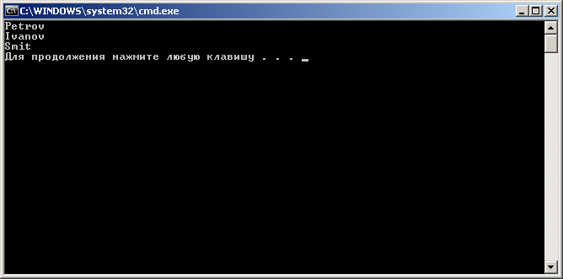
void main()
{ QUEUE *Qmy = new QUEUE();
char ch1[]="Petrov", ch2[] = "Ivanov", ch3[] = "Smit";
EnQueue(&Qmy, ch1);
EnQueue(&Qmy, ch2);
EnQueue(&Qmy, ch3);
PrnQ(&Qmy);
}

Slide 26
Приоритетная очередь – это абстрактный тип данных, предназначенный для представления взвешенных множеств (куч).
Множество называется взвешенным, если каждому его элементу однозначно соответствует число, называемое ключом или весом.
«первым включается – с высшим приоритетом исключается»

Slide 27
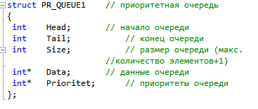
очереди с приоритетами
Порядок выборки элементов из таких очередей определяется приоритетами элементов.

Slide 28
Операции:
вставить новый элемент со своим ключом
найти с максимальным (минимальным) приоритетом;
удалить элемент с максимальным (минимальным) приоритетом;
увеличить (уменьшить) приоритет указанного элемента на заданное положительное число.

Slide 29
Очереди в вычислительных системах
BIOS PC
Ресурсы в многозадачных операционных системах (Windows, Unix, OS/2, и др.).
почтовый ящик задачи
Компьютерные сети (таблицы маршрутизации)

Slide 30
Деки
Дек – особый вид очереди (от англ. deq – double ended queue, т.е очередь с двумя концами), в котором как включение, так и исключение элементов может осуществляться с любого из двух концов.

Slide 31
Операции над деком:
включение элемента справа;
включение элемента слева;
исключение элемента справа;
исключение элемента слева;
определение размера;
очистка.

Slide 32
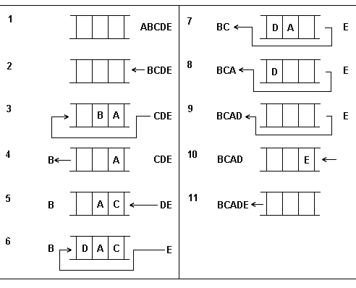

Slide 33
Деки в вычислительных системах
буфера ввода REXX:
QUEUE - запись строки в конец буфера
PULL - выборка строки из начала буфера
PUSH - запись строки в начало буфера

